Slide 1
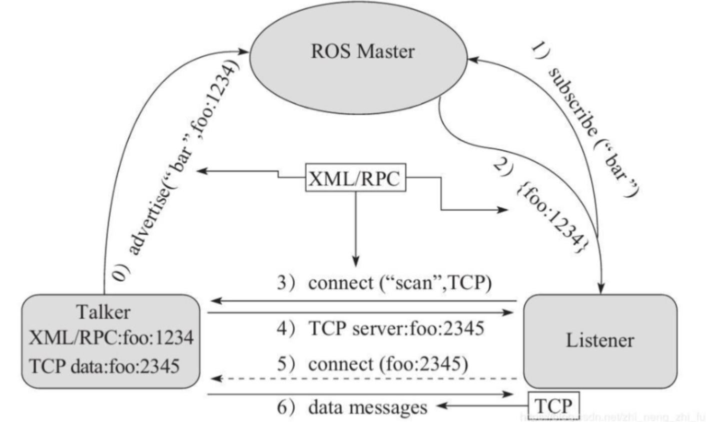
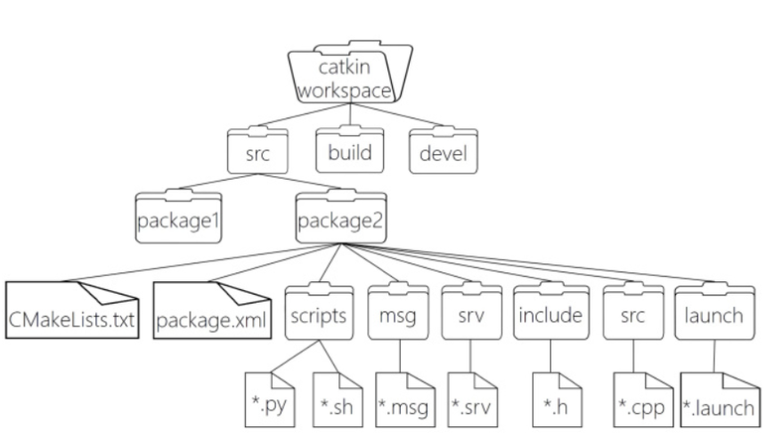
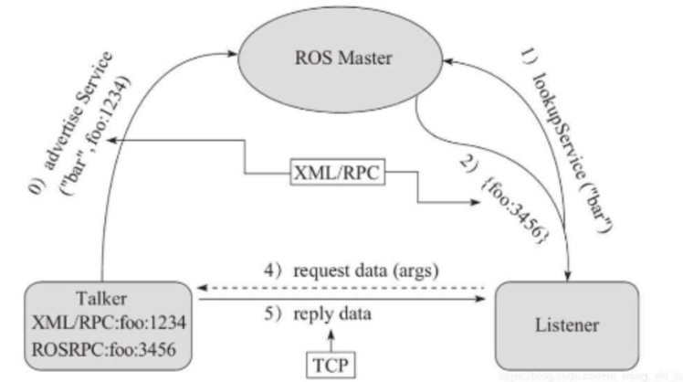
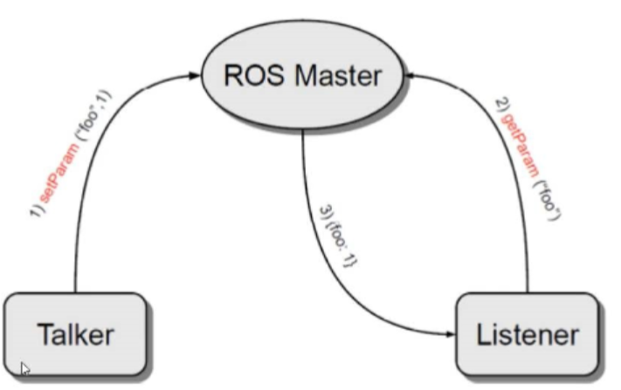
ROS
ros文件结构
话题通信
服务通信
参数服务器

Slide 2
小车循迹拍照
小车循迹拍照的相关功能包有三个：path_mark_plugin、path_server、photo_point
path_mark_plugin主要是负责小车运行过程中的记录
path_server主要负责小车录制数据的保存和读取
photo_point主要负责判断小车是否到达拍照点以及触发拍照指令

Slide 3
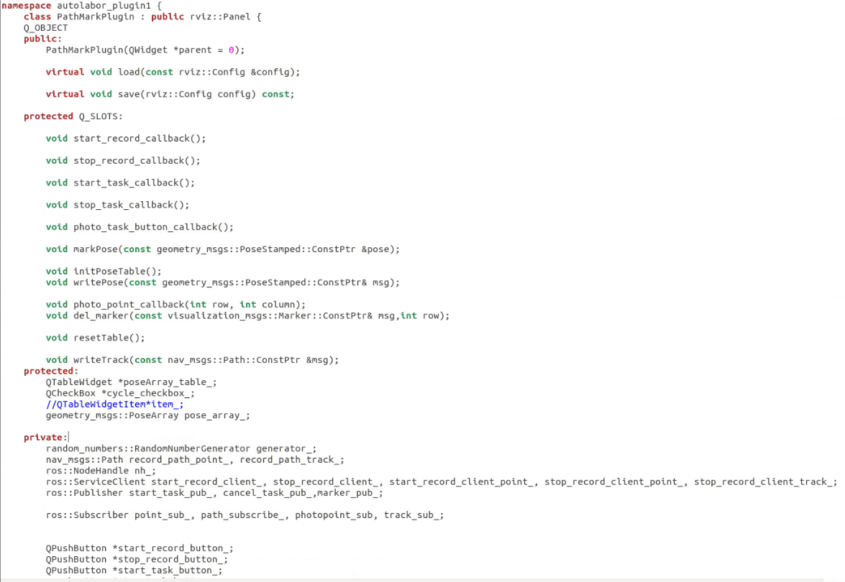
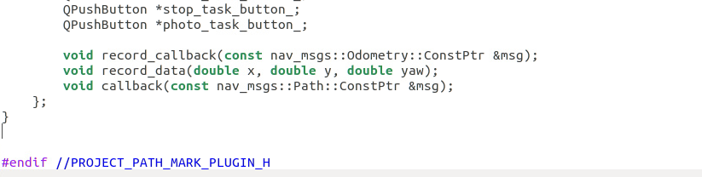
~/catkin_ws/src/navigation/path_mark_plugin/include/path_mark_plugin.h
创建一个插件需要先编写.h头文件，将需要的使用到的函数、QT组件、ros通信节点放入其中。
Q_SLOTS是Qt中的一个宏，用于声明一个槽函数。槽函数是一种特殊的成员函数，用于响应信号。Q_SLOTS宏可以用于在类中声明一个槽函数，使其能够被信号连接到。

Slide 4
~/catkin_ws/src/navigation/path_mark_plugin/src/path_mark_plugin.cpp
接下来的介绍将以path_mark_plugin.cpp中函数出现的先后作为顺序
介绍的流程如下：
代码对应插件的部件->触发的回调函数->订阅的话题->该话题发布的位置

Slide 5
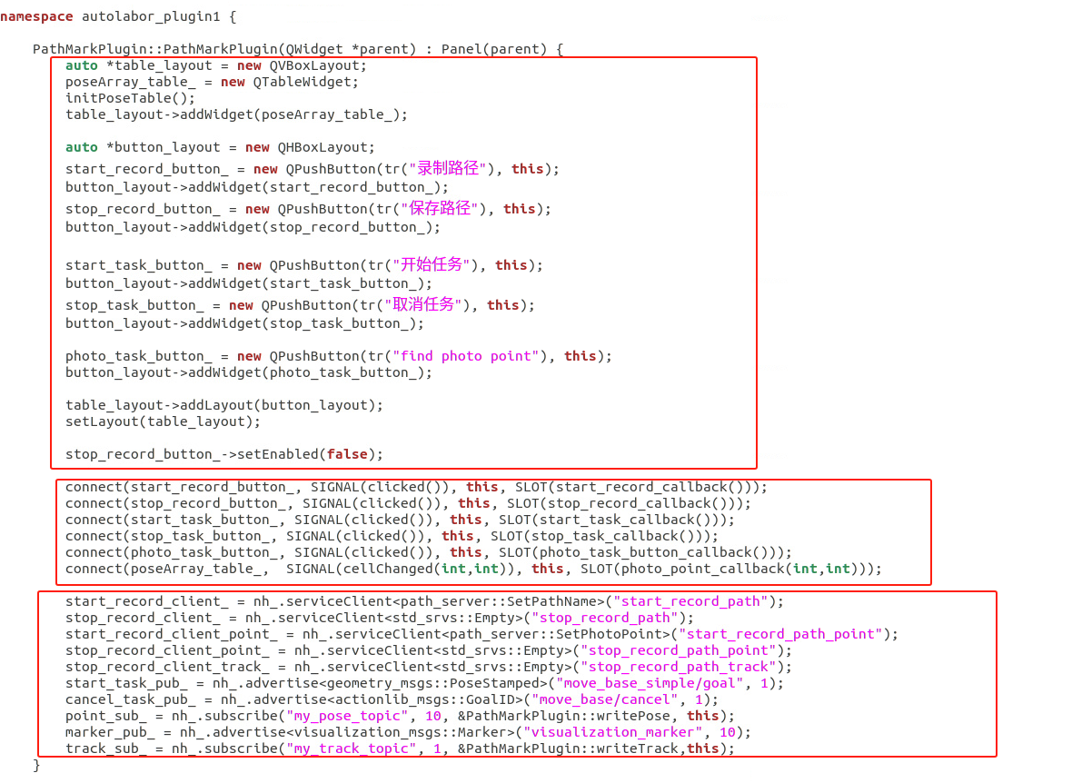
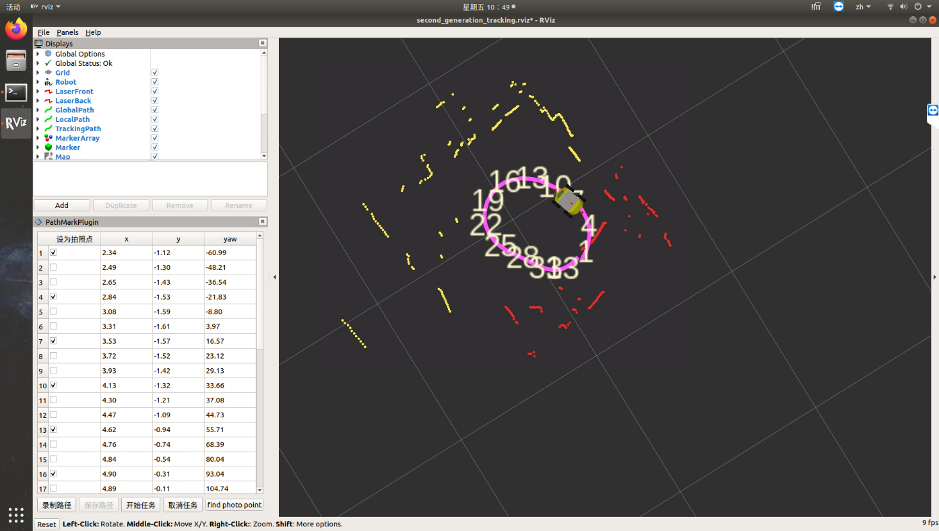
~/catkin_ws/src/navigation/path_mark_plugin/src/path_mark_plugin.cpp
QT界面布局:QHBoxLayout是水平布局，QPushButton是界面按钮，在button_layout通过addWidget可以让组件按规定的布局摆放
将槽函数和按钮的触发联系起来，当检测到clicked信号时，自动触发槽函数。
设置ros节点

Slide 6
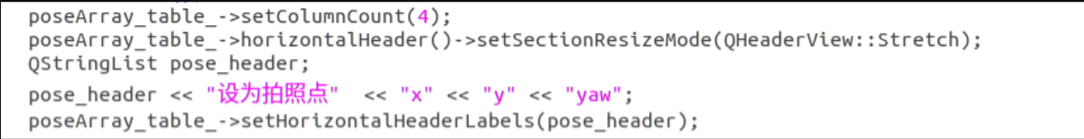
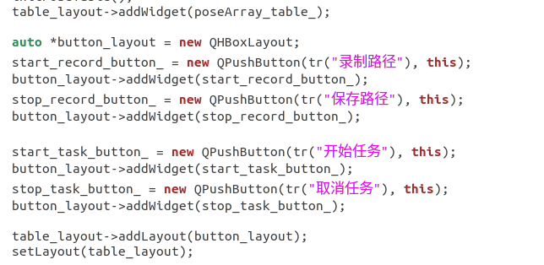
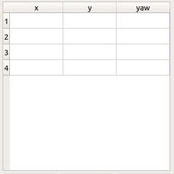
~/catkin_ws/src/navigation/path_mark_plugin/src/path_mark_plugin.cpp
设置四列表格，表格以水平方式存放
把表格放进布局中，把按钮一块放到button layout中，在把button layout放进表格中

Slide 7
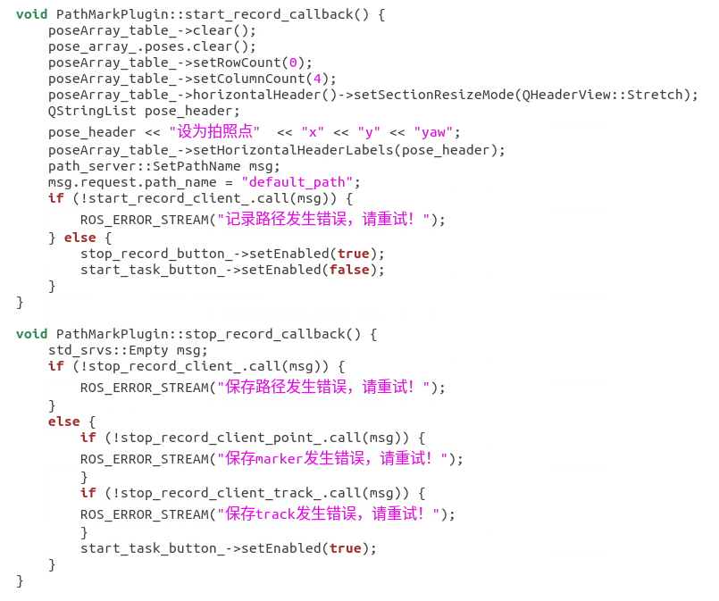
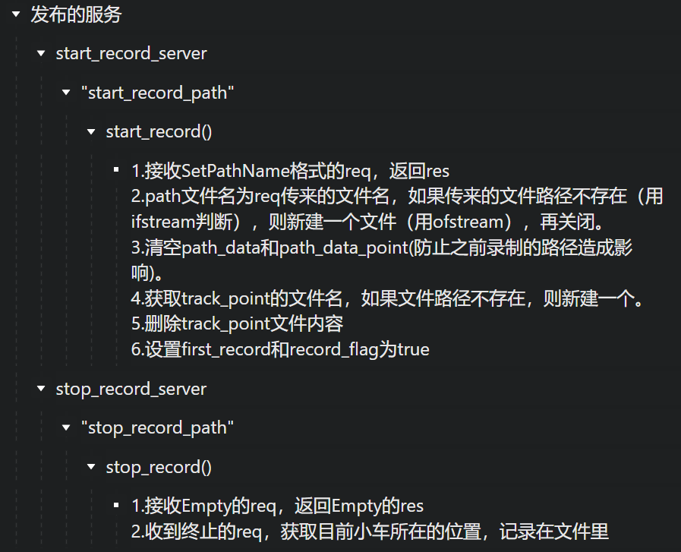
~/catkin_ws/src/navigation/path_mark_plugin/src/path_mark_plugin.cpp
当点击录制路径、保存路径时，就会触发对应的start_record_callback函数和stop_record_callback函数
start_record_callback的作用是：清空表格，start_record_client客户端发布default_path的request,同时使录制路径按钮不可点击，保存路径按钮可点击
stop_record_callback的作用是：清空表格，stop_record_client客户端发布空信息，同时使开始任务按钮可点击
start_record_client客户端对应start_record_server服务端
stop_record_client客户端对应
stop_record_server服务端

Slide 8
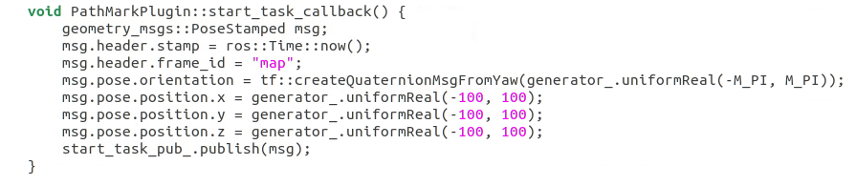
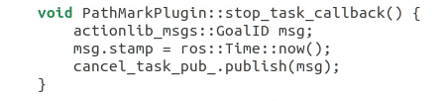
~/catkin_ws/src/navigation/path_mark_plugin/src/path_mark_plugin.cpp
当点击开始任务、取消任务时，就会触发对应的start_task_callback函数和stop_task_callback函数
start_ task _callback的作用是：通过start_task_pub_向move_base_simple/goal话题发送一个随机坐标点，触发小车的导航功能包工作
stop_record_callback的作用是：通过stop_task_pub_向move_base/cancel话题发送当前时间，触发小车的停止运动

Slide 9
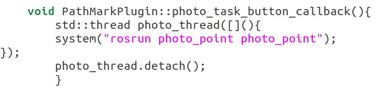
~/catkin_ws/src/navigation/path_mark_plugin/src/path_mark_plugin.cpp
当点击find photo point时，就会触发对应的photo_task_button_callback函数
photo_task_button_callback的作用是：开辟一个新的线程，在线程上运行photo_point功能包

Slide 10
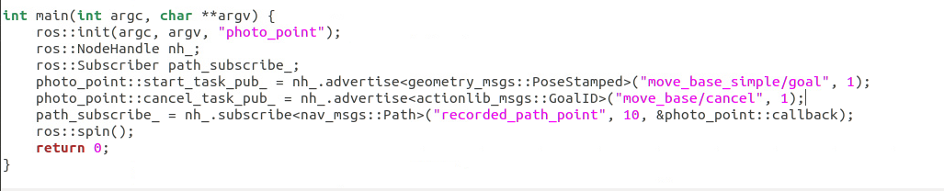
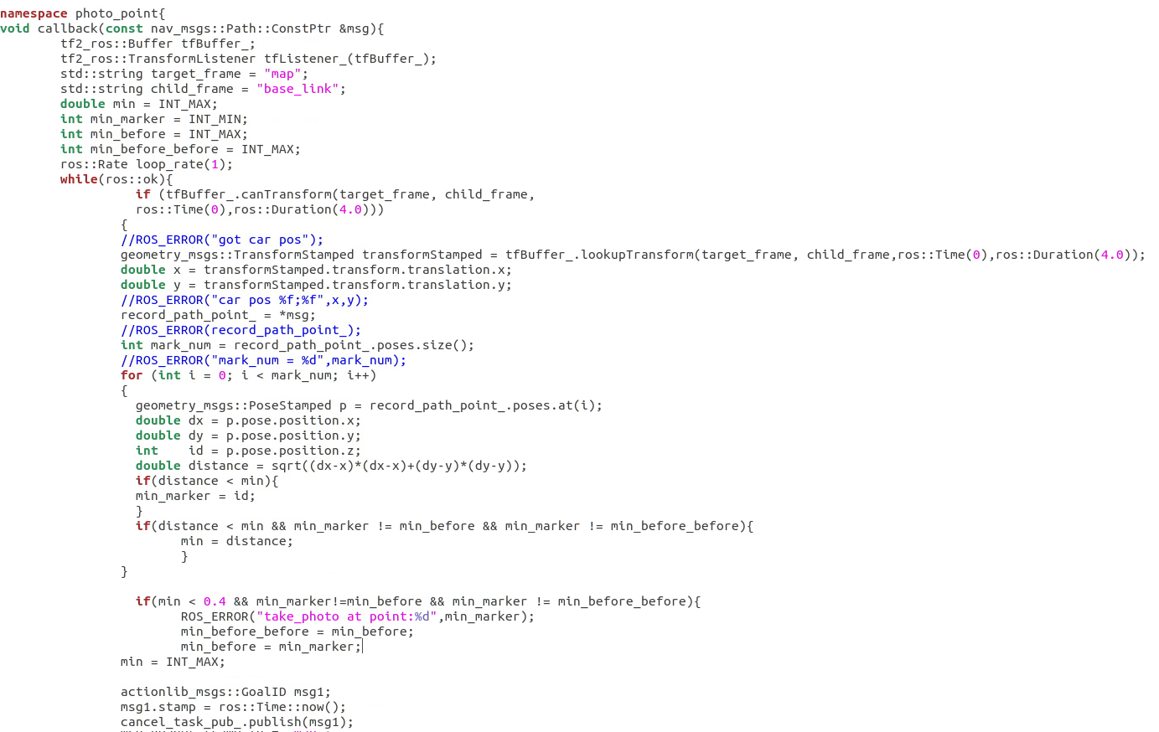
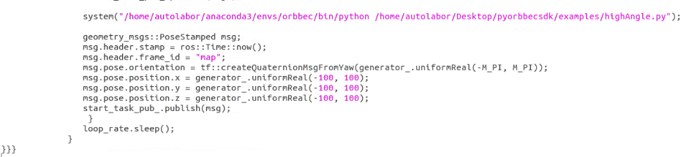
~/catkin_ws/src/navigation/photo_point/src/photo_point.cpp
path_subscribe_订阅话题recorded_path_point,触发callback函数
callback函数的作用是：比较当前小车所在位置和传入的拍照点位置之间的距离，当距离小于设置好的阈值且该拍照点不等于上次和上上次执行拍照的点，则触发小车停止，运行机械臂和相机工作脚本，运行结束后，触发小车继续工作

Slide 11
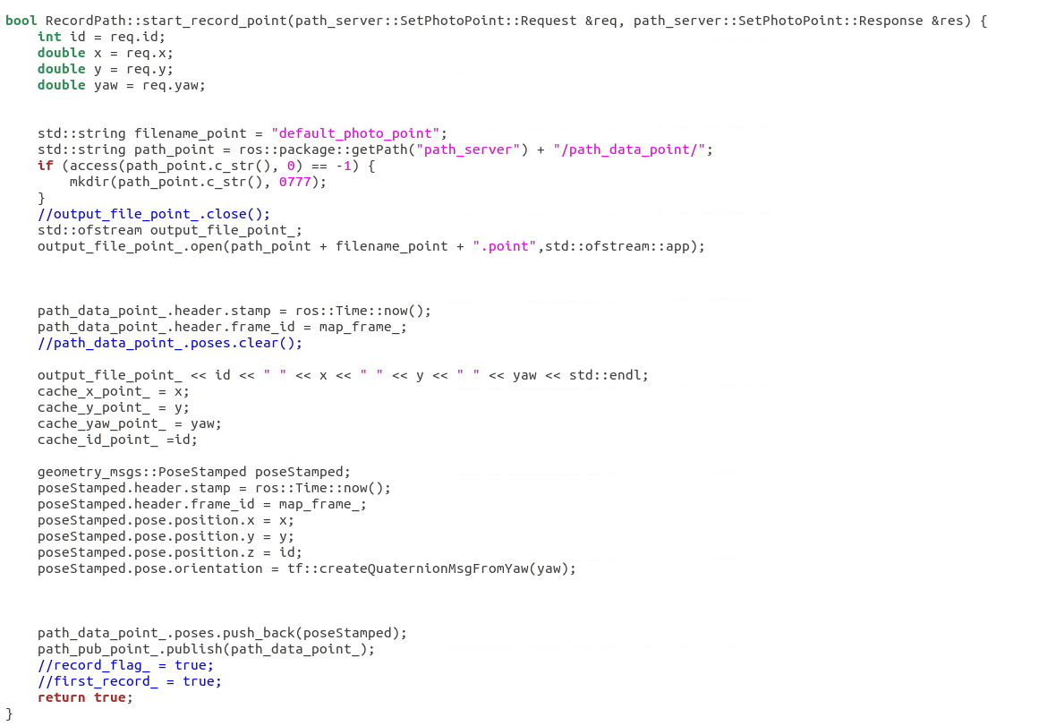
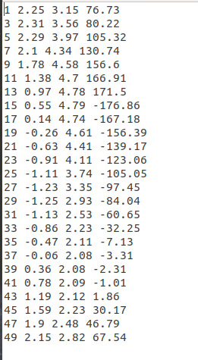
~/catkin_ws/src/navigation/path_server/src/record_path_node.cpp
path_subscribe_订阅的recorded_path_point话题在path_server功能包中发布
start_record_point函数接收SetPhotoPoint服务通信传来的拍照点坐标，将坐标写入文件default_photo_point.point，打包发布到recorded_path_point话题上
default_photo_point.point

Slide 12
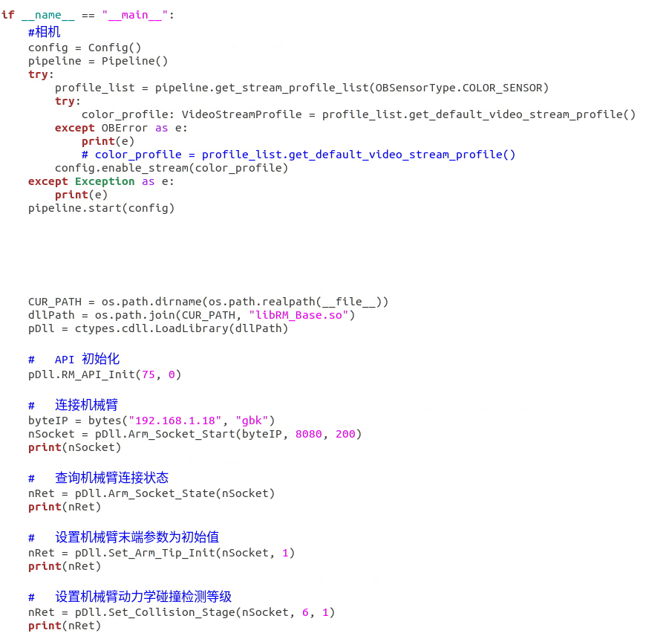
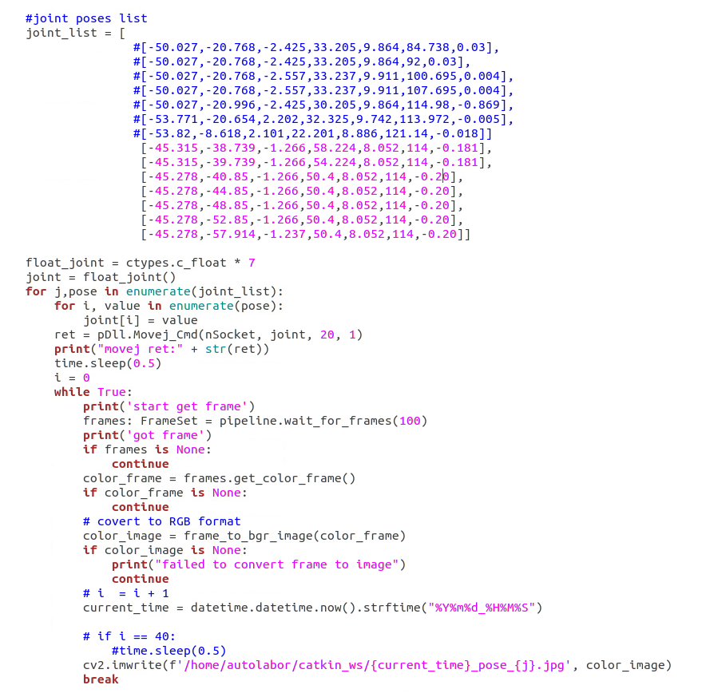
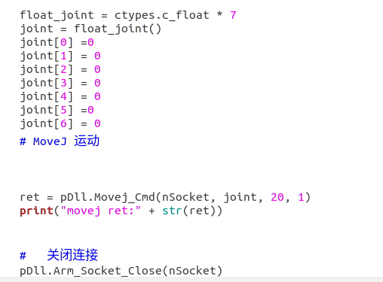
~/Desktop/pyorbbecsdk/examples
到达拍照点后，小车会执行机械臂和相机的脚本程序
启动相机pipeline，连接机械臂
设置机械臂到达的位姿
机械臂位姿归零，关闭连接

Slide 13
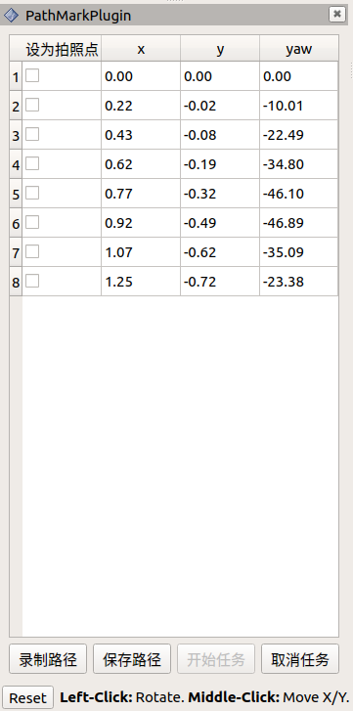
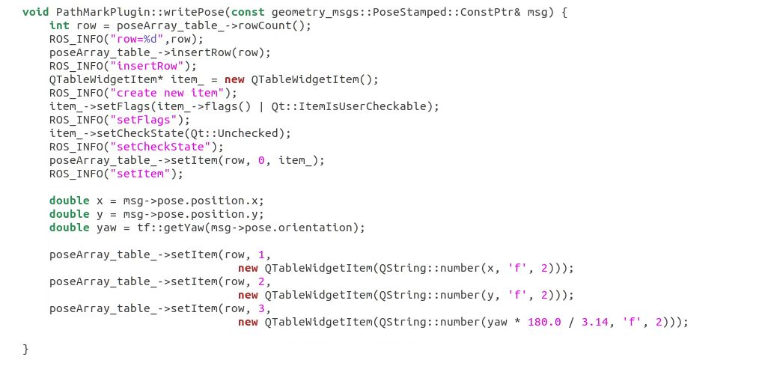
~/catkin_ws/src/navigation/path_mark_plugin/src/path_mark_plugin.cpp
订阅my_pose_topic话题，触发write_pose函数
write_pose的作用是：不断的将my_pose_topic这个话题上发布的小车实时坐标添加到插件的表格中
首先需要对行数进行统计，在最后一行插入新行，接着开始往表格里填入消息，由于第一列是复选框，不是数据，所以需要新建一个item存放，同时设置为未选中，再将这个item放到表格的第一列中。x、y、yaw是数据，直接放入行的相应位置即可。

Slide 14
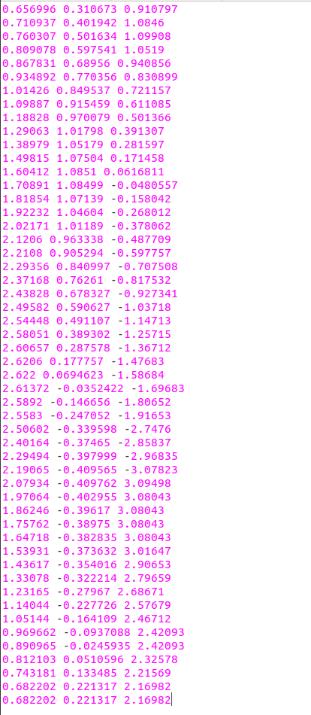
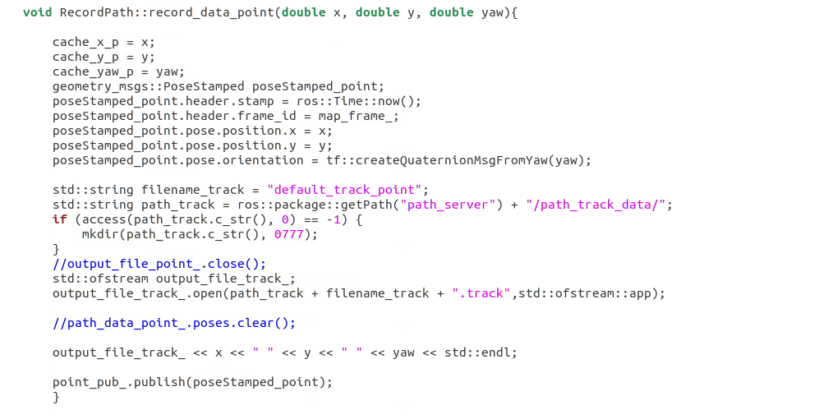
~/catkin_ws/src/navigation/path_server/src/record_path_node.cpp
point_sub_订阅的是在record_path_node.cpp中发布的point_pub_
record_data_point的作用是：小车在行进过程中，不断的将小车的坐标发送到my_pose_topic这个话题上
收到一个点就发布一个点，发布到my_pose_topic话题上
default_track_point.track

Slide 15
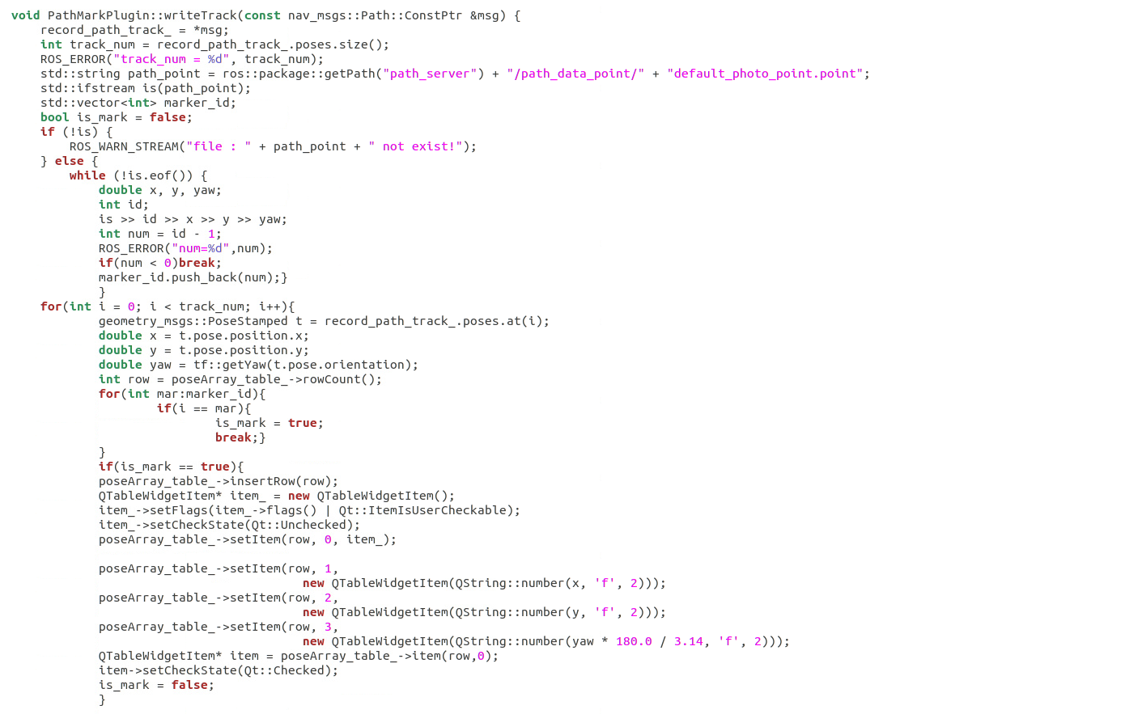
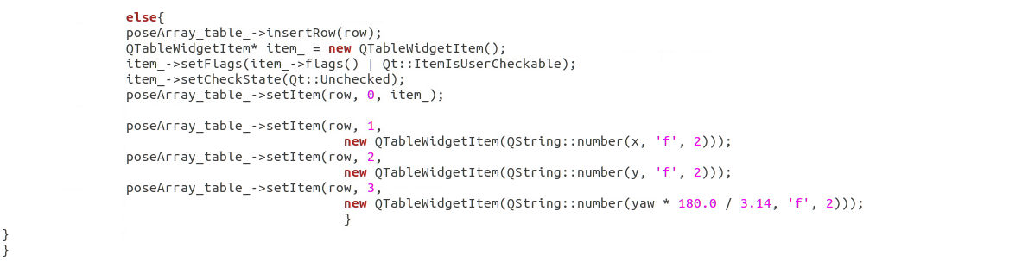
~/catkin_ws/src/navigation/path_server/src/record_path_node.cpp
write_track的作用是：在初次启动rviz插件时，载入上次录制好的路径和设置的拍照点，原理是传入上次录制好的路径(default_track_point.track)，与上次保存的拍照点文件(default_photo_point.point)进行比较，如果该点是拍照点，则将前面的勾选框打上勾
default_track_point.track
default_photo_point.point

Slide 16
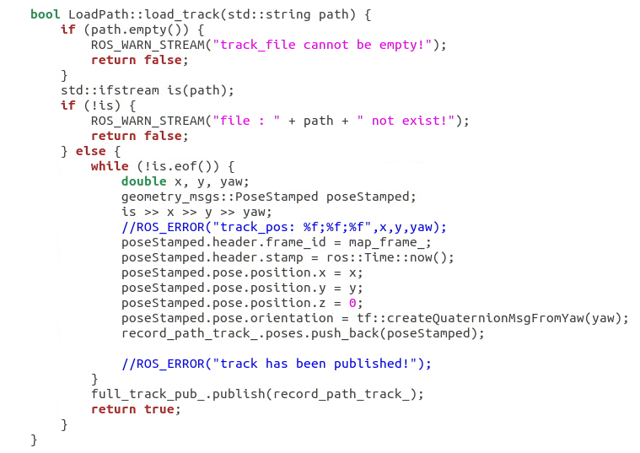
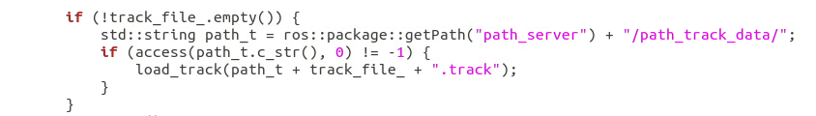
~/catkin_ws/src/navigation/path_server/src/load_path_node.cpp
track_sub_订阅的是在load_path_node.cpp中发布的track_pub_
Load_track的作用是：把上次录制好的路径(default_track_point.track)打包发布到my_track_topic话题上
default_photo_point.point
load_track传入一个文件路径，将该文件路径上的所有点发布到my_track_topic话题上

Slide 17
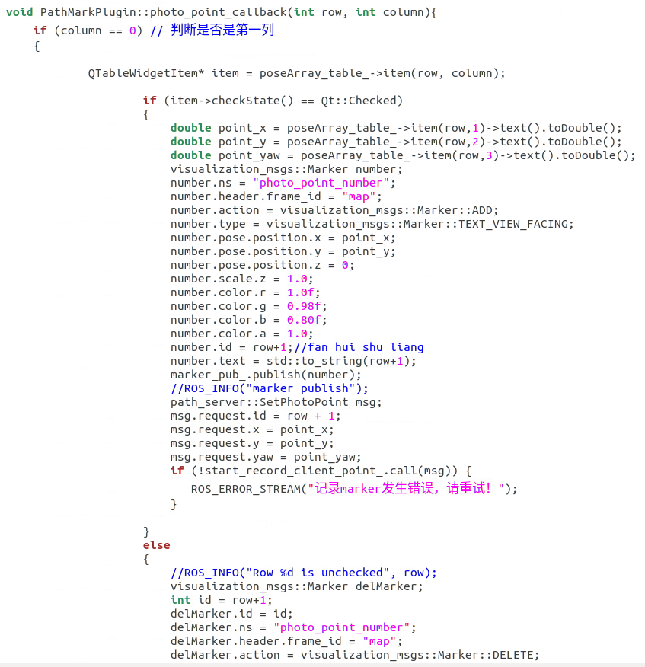
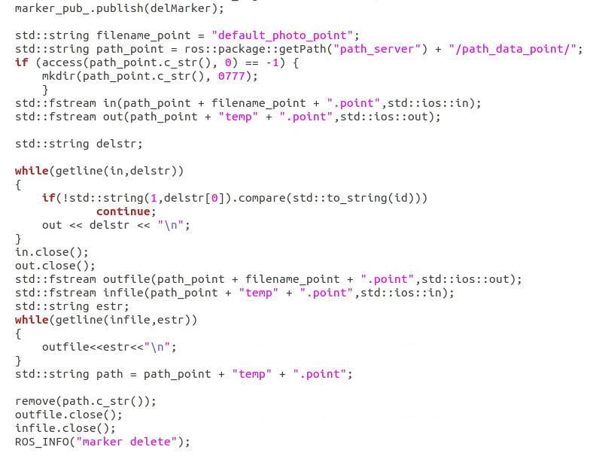
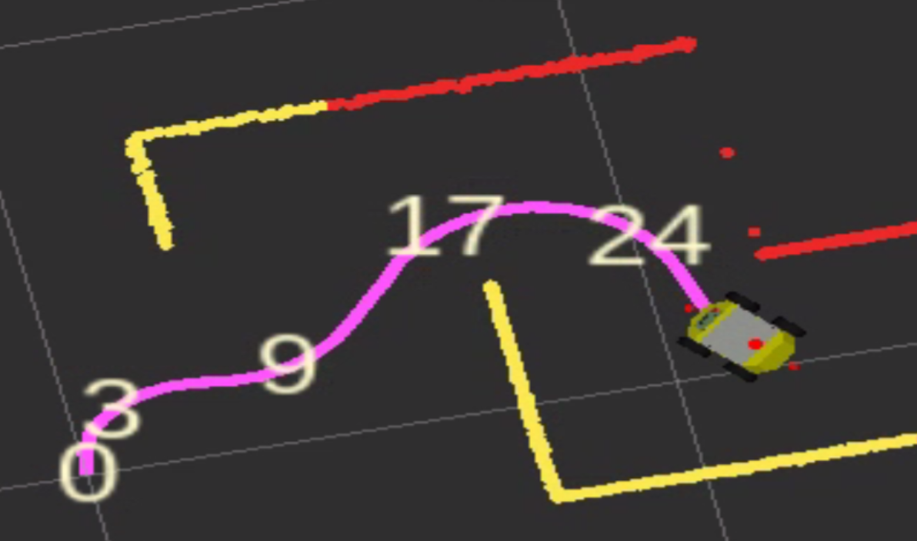
~/catkin_ws/src/navigation/path_server/src/load_path_node.cpp
检测表格是否发生变化，如果有变化，触发photo_point_callback函数
检测checkbox是否打勾，如果勾选，就通过marker_pub发布勾选的拍照点id,并将id对应的拍照点坐标x、y、yaw通过start_record_client_point_发布
如果checkbox取消勾选，就通过marker_pub发布删除勾选的拍照点id,并将id对应的拍照点坐标x、y、yaw在default_photo_point.point文件中删除

Slide 18
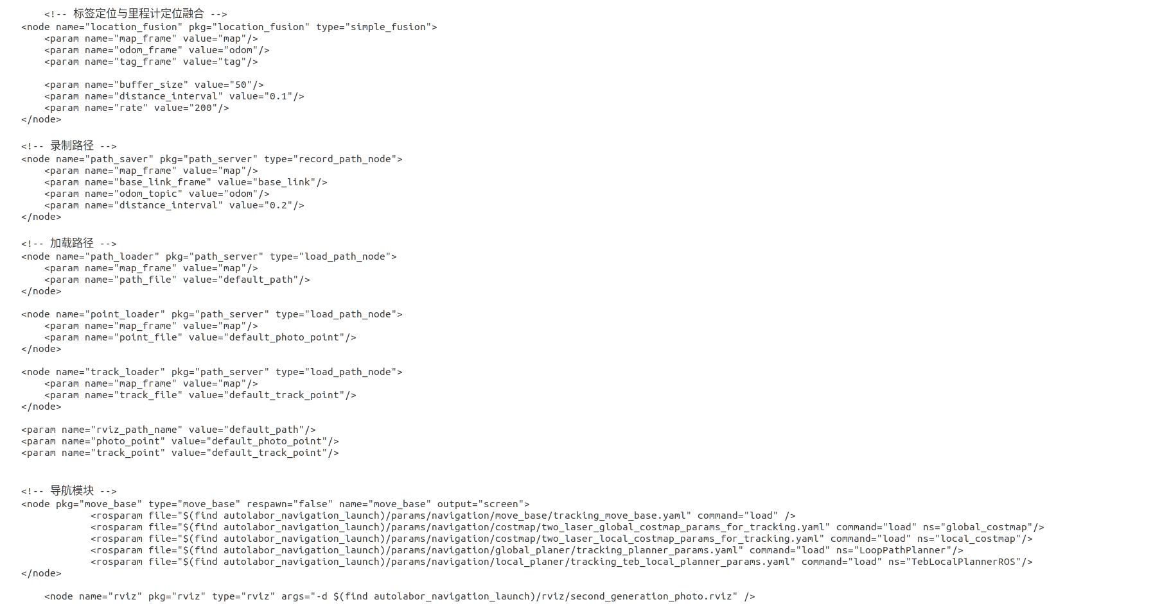
Launch文件
小车录制的路径
设置的拍照点
表格中的点
加载的路径文件

